Slide 1
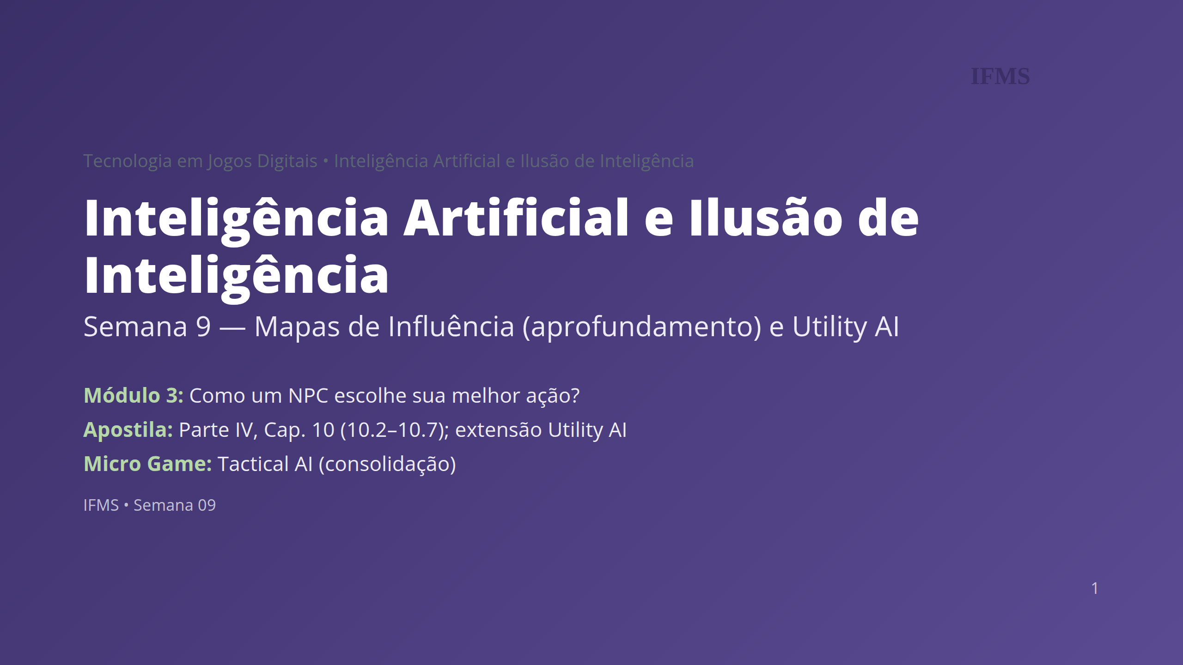

Slide 2
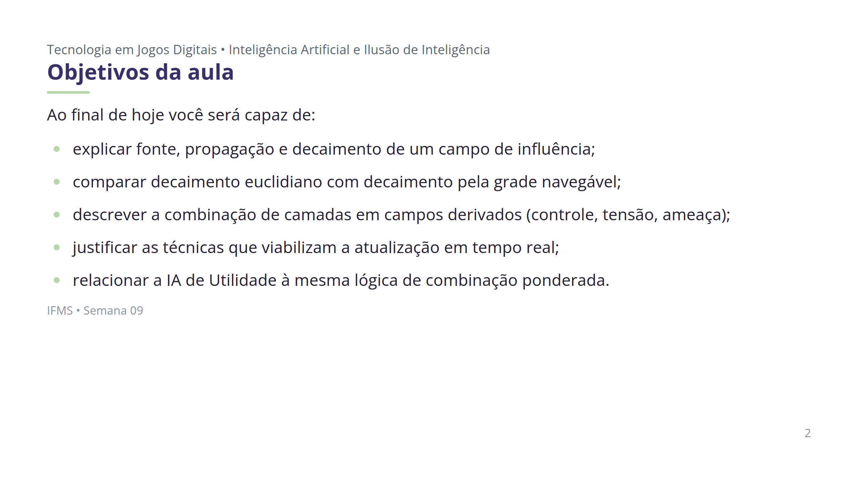

Slide 3
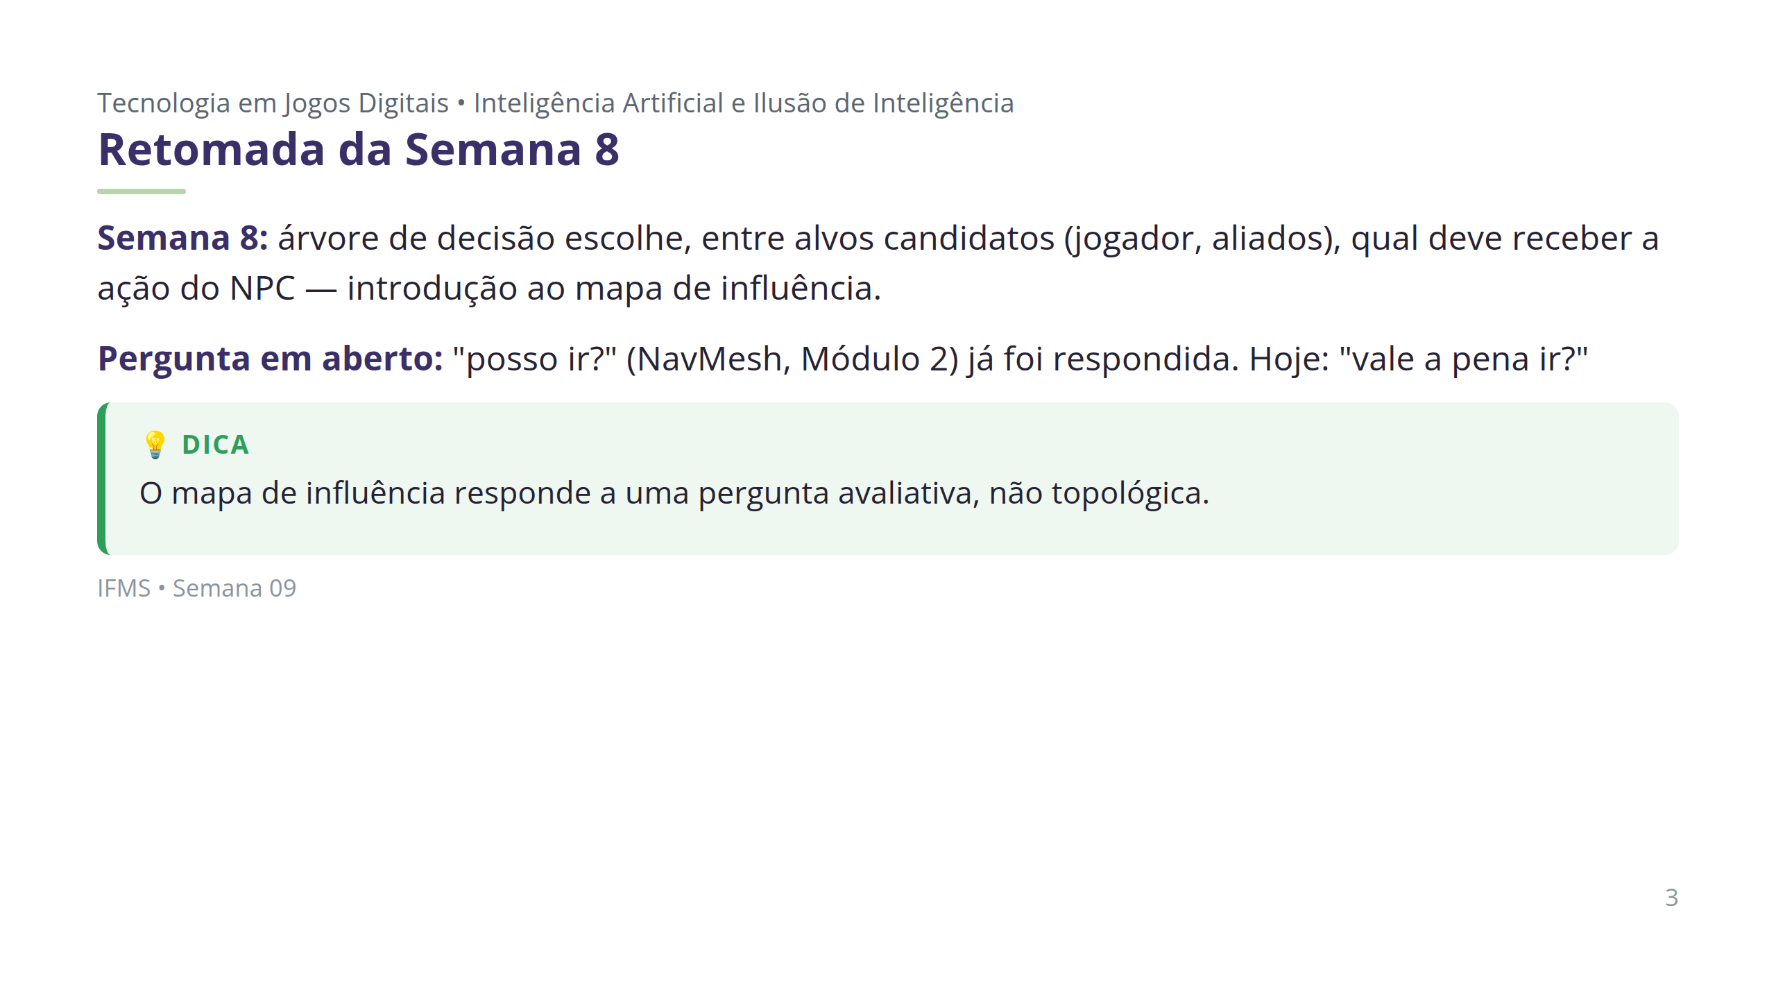

Slide 4
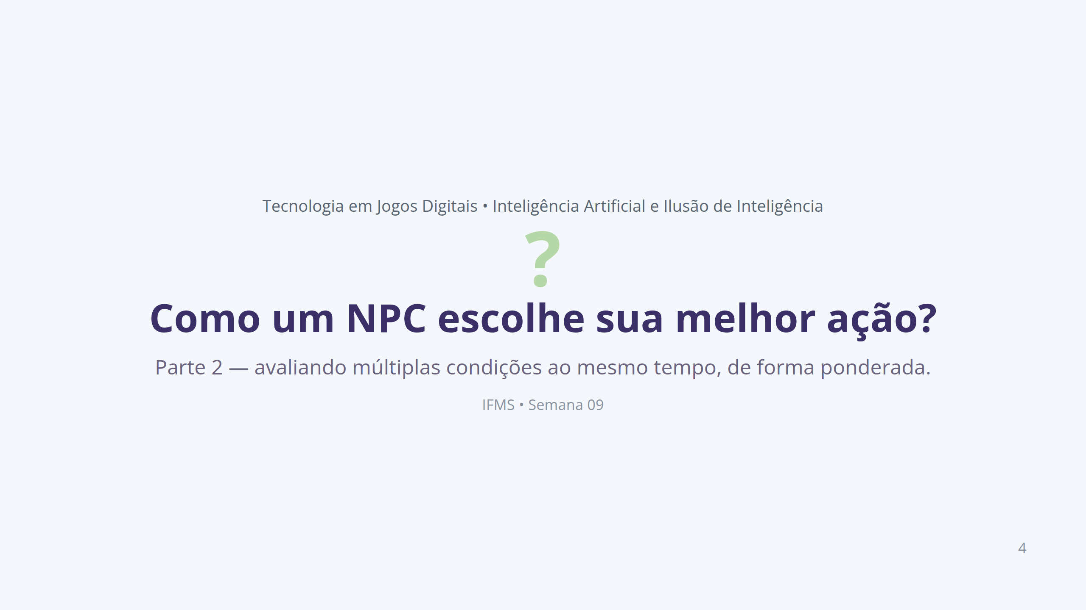

Slide 5
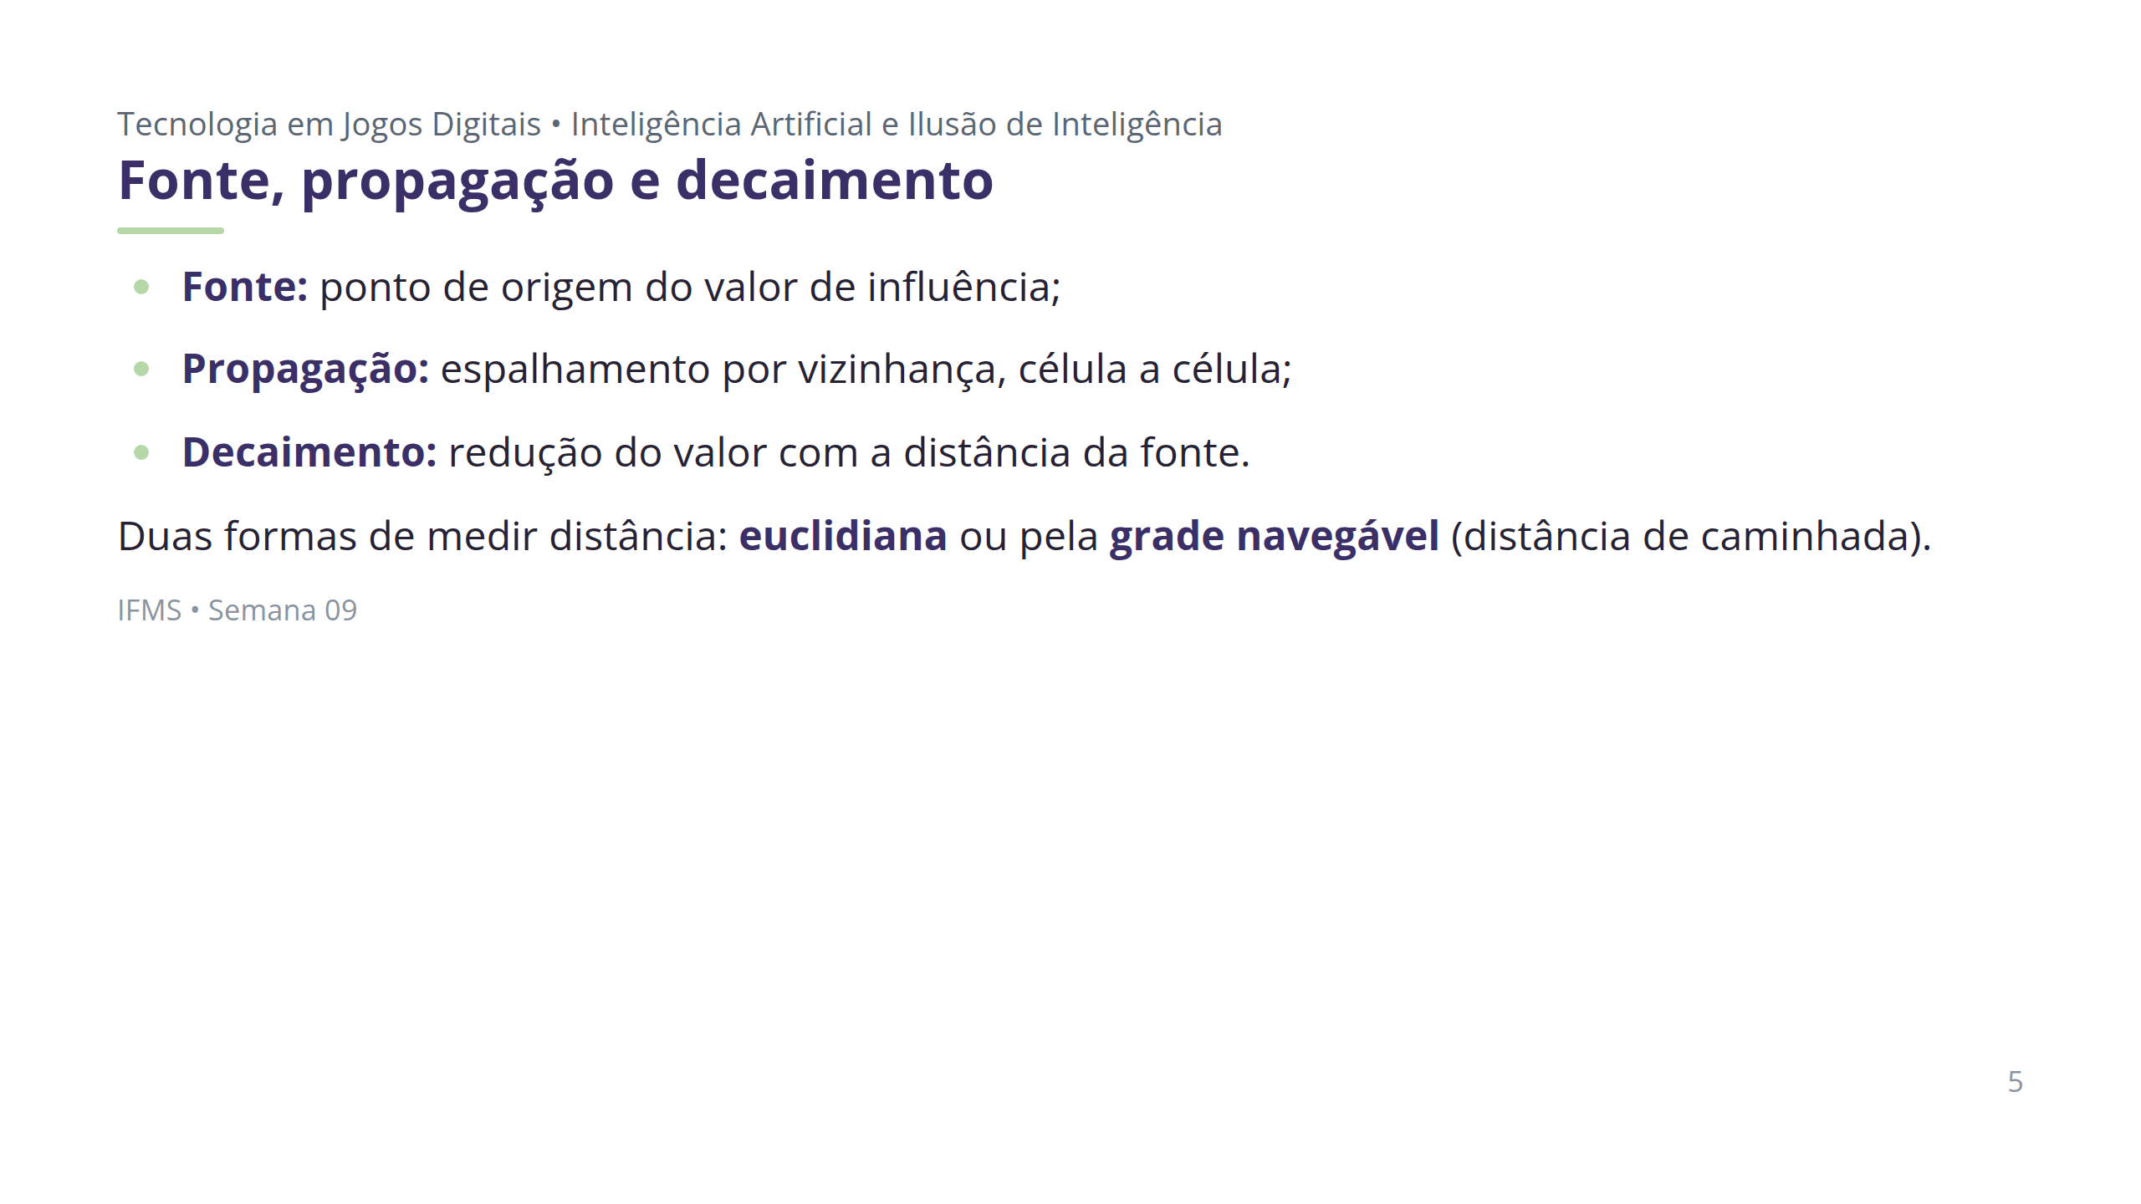

Slide 6
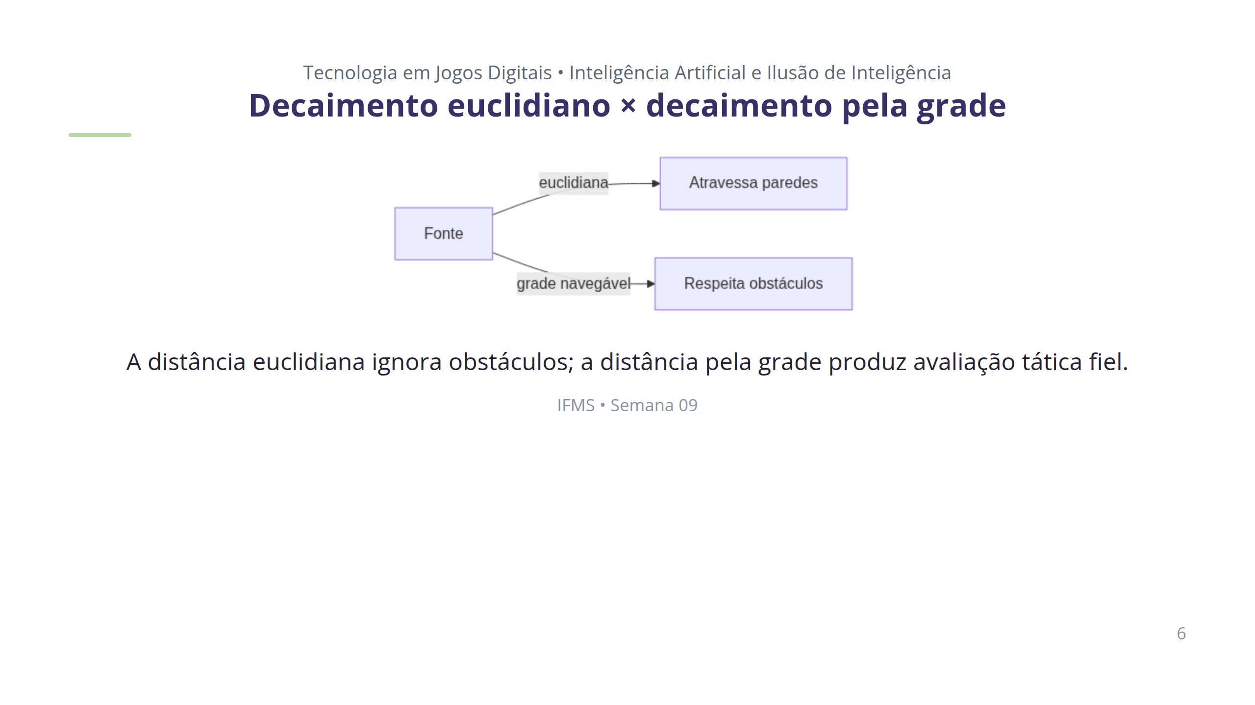

Slide 7
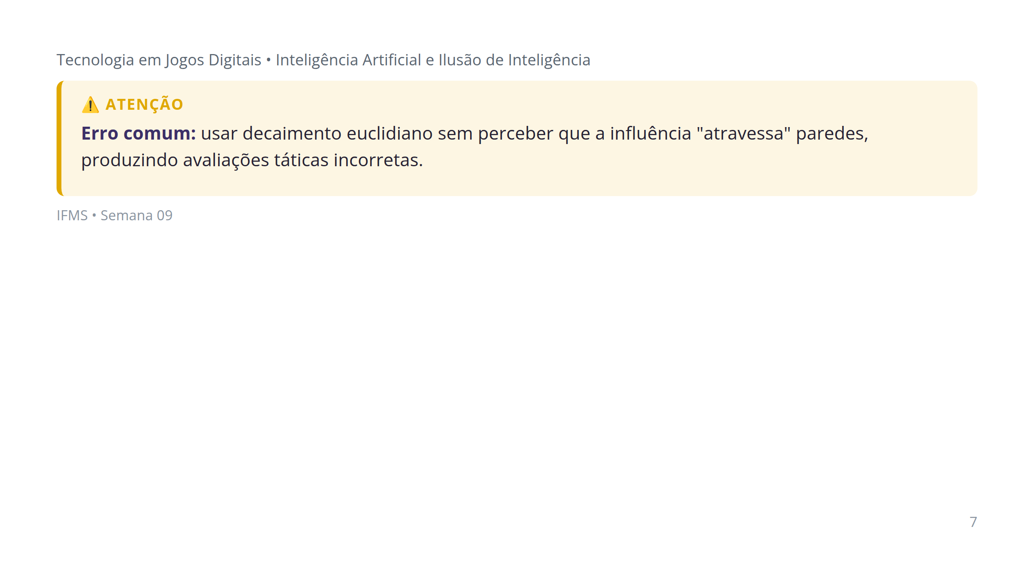

Slide 8
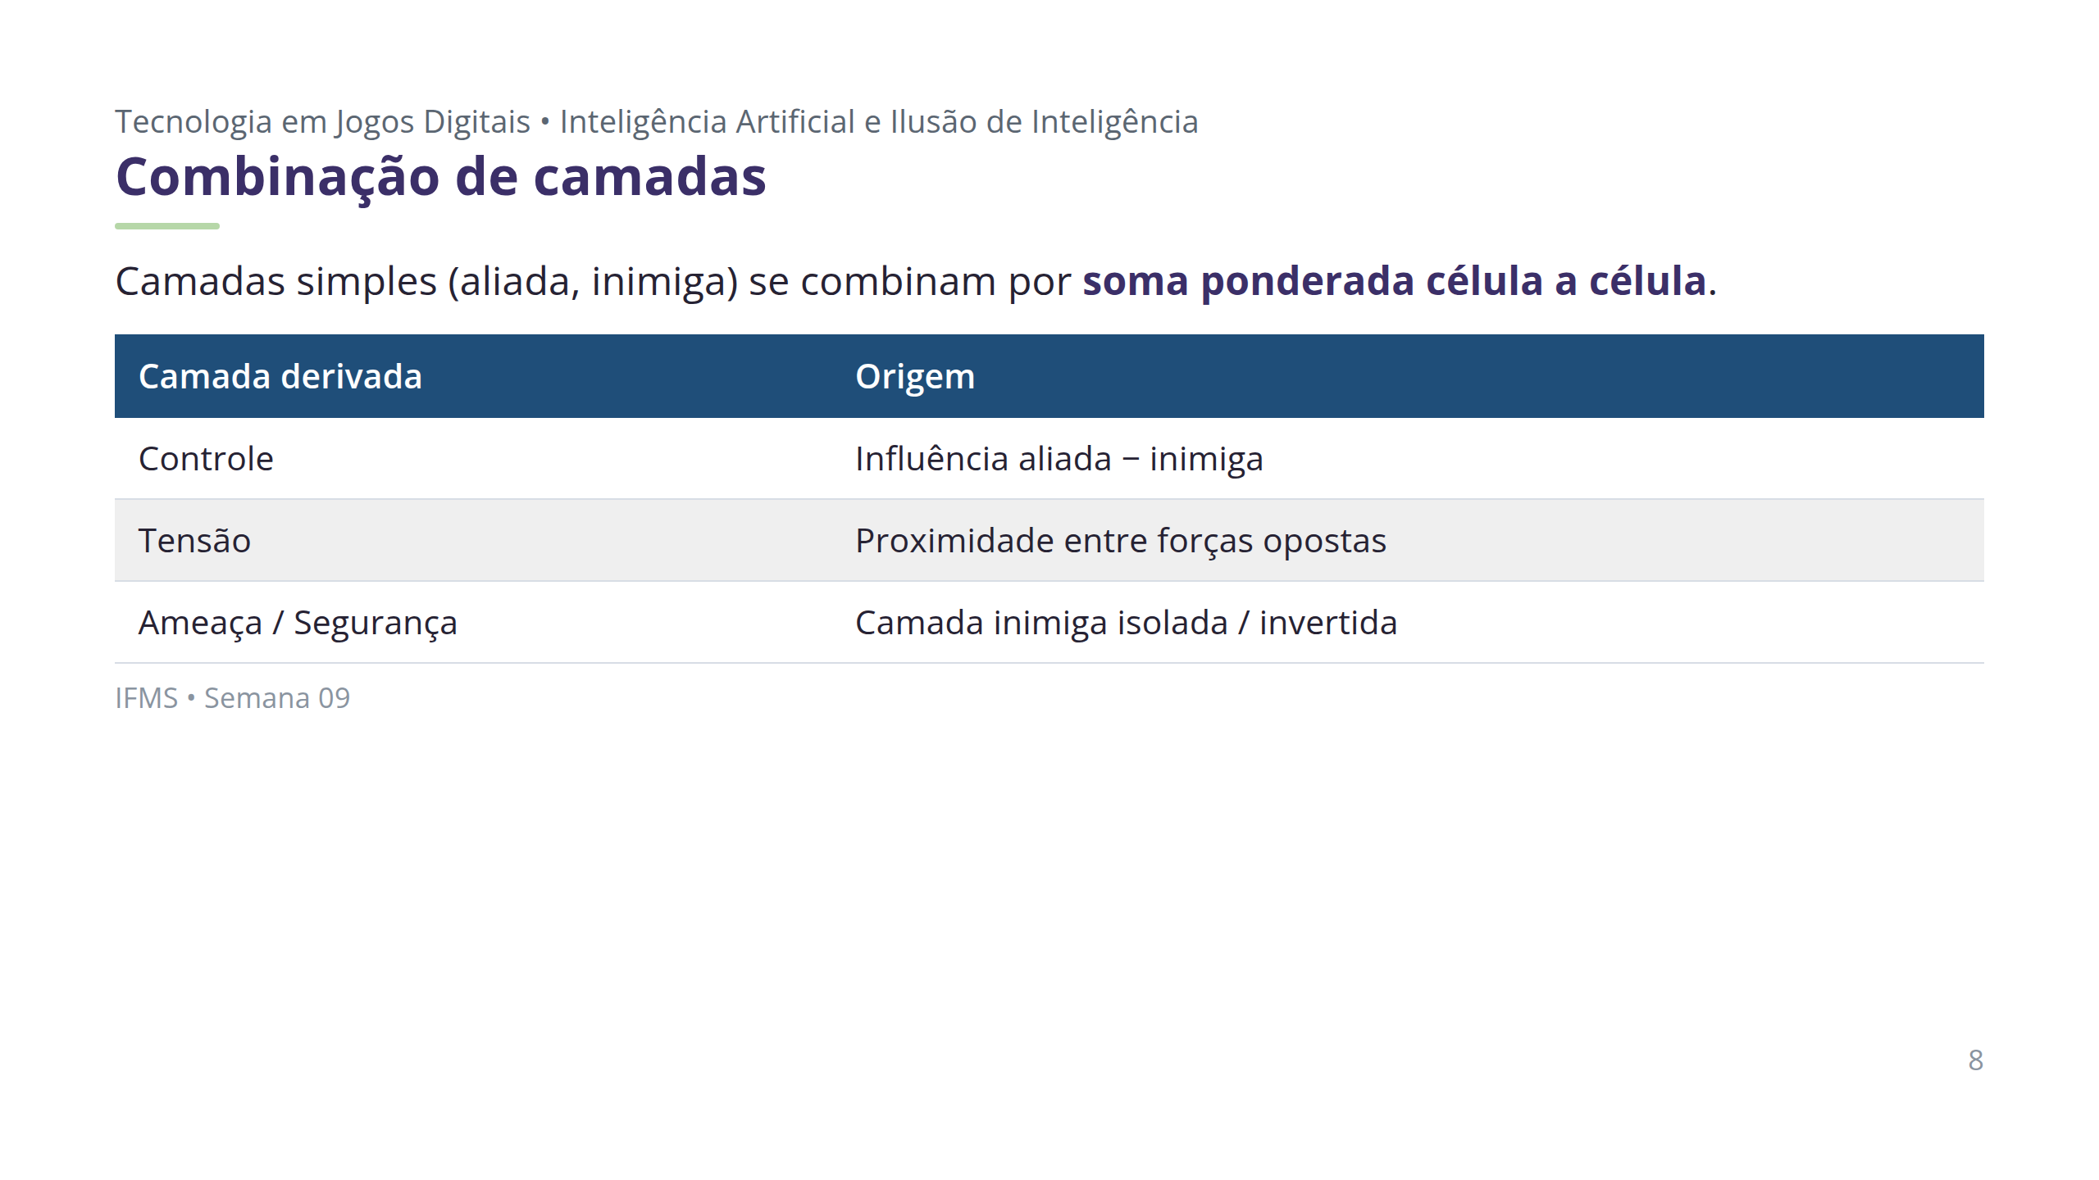

Slide 9
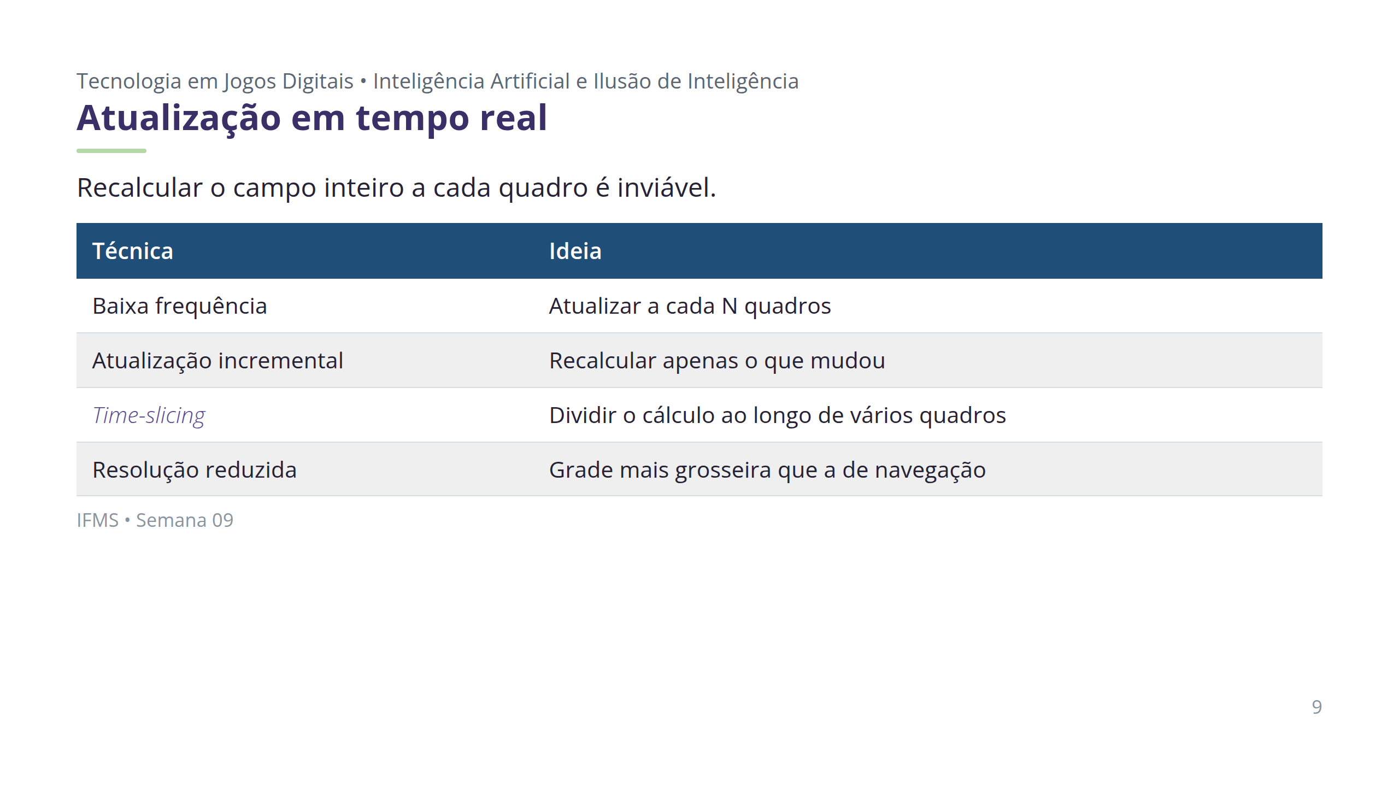

Slide 10
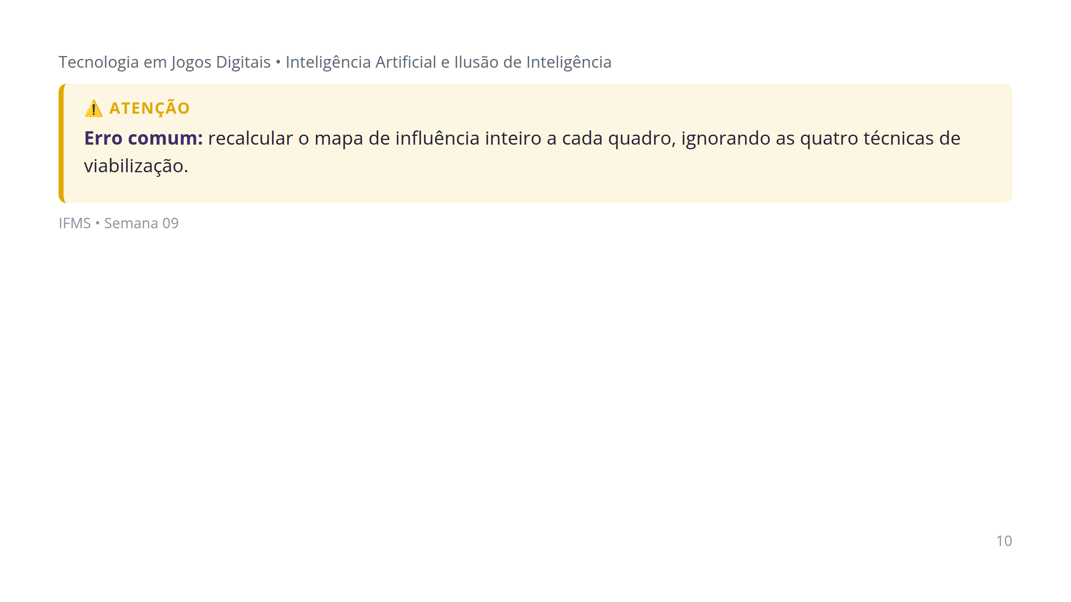

Slide 11
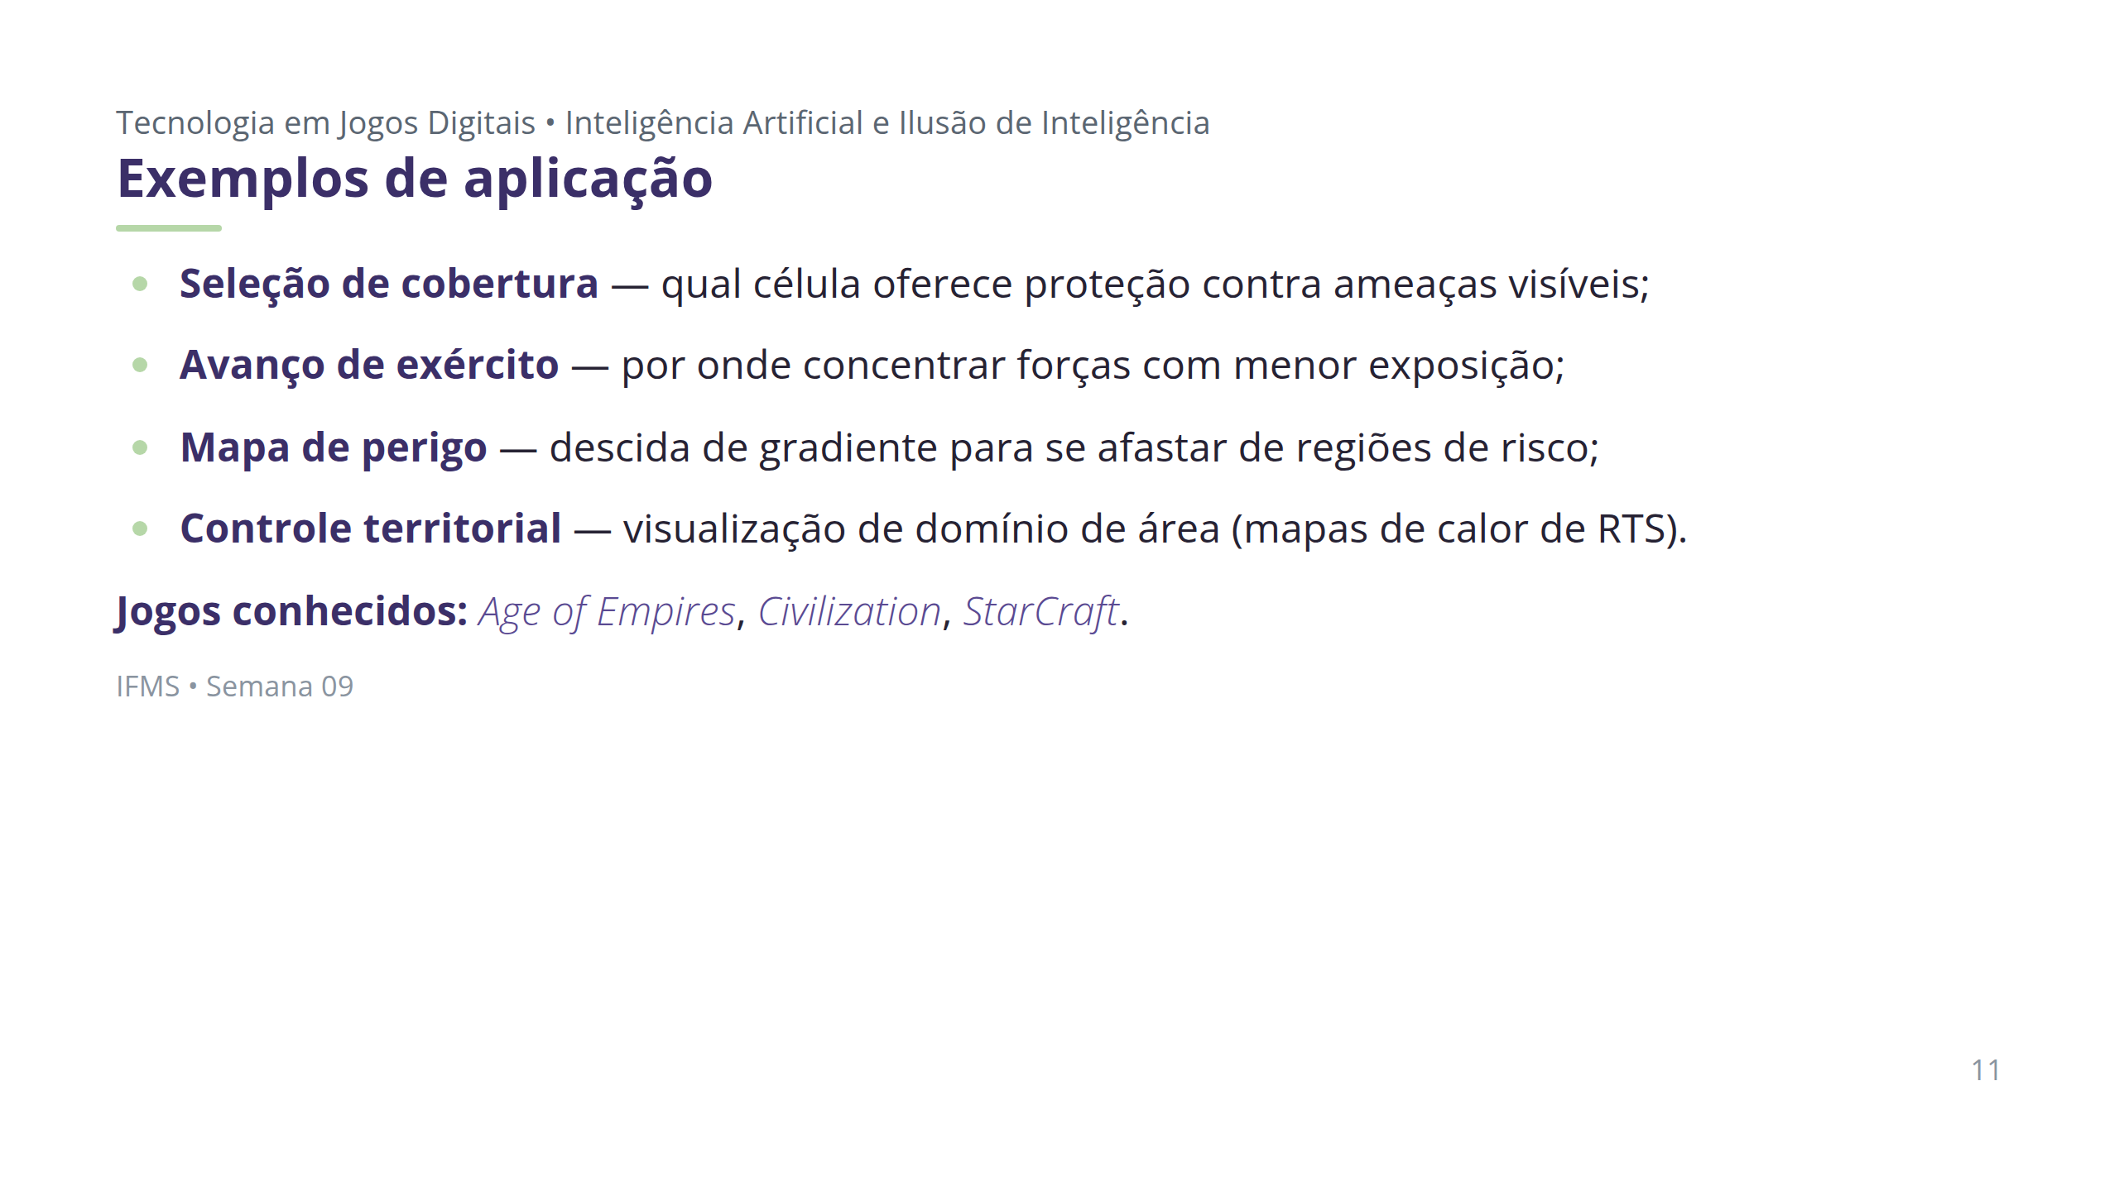

Slide 12
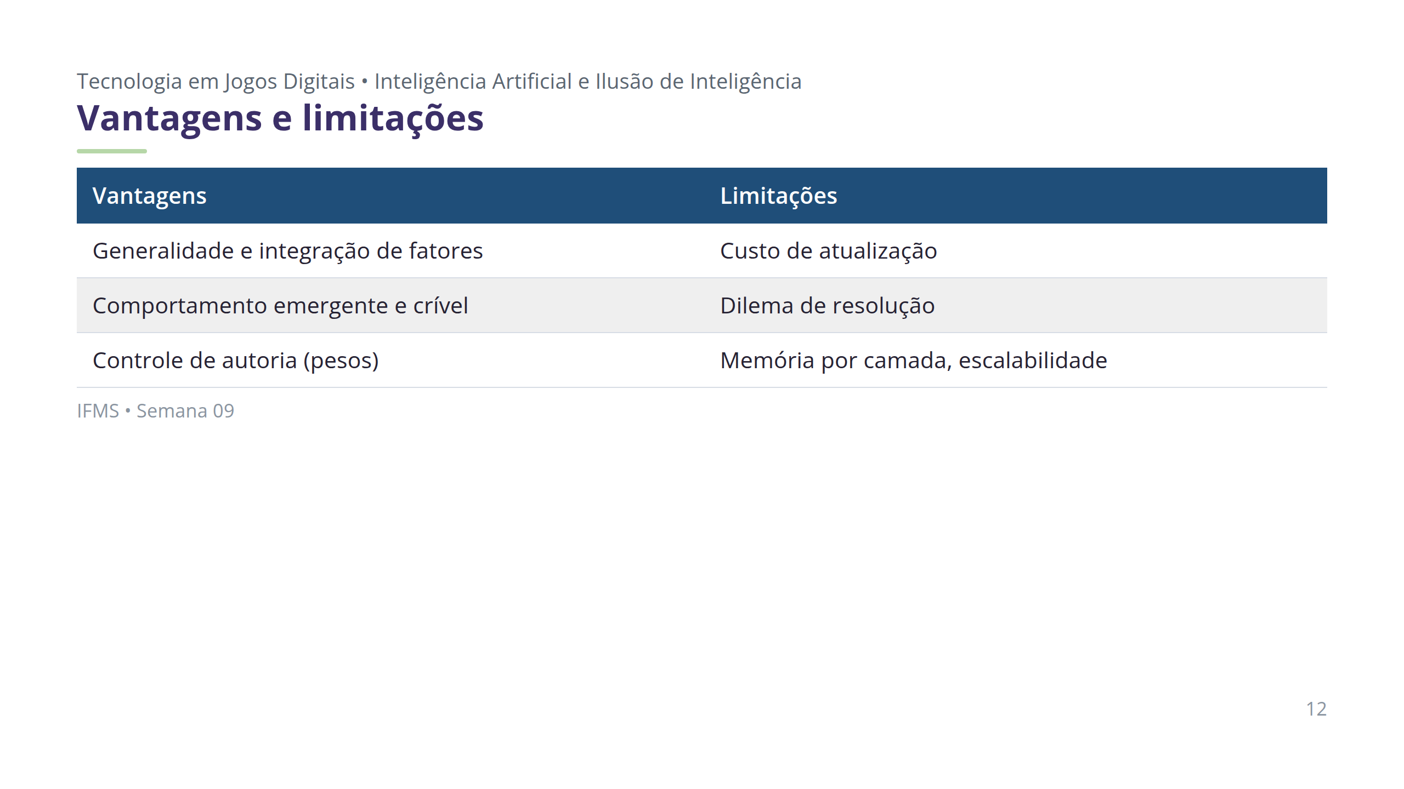

Slide 13
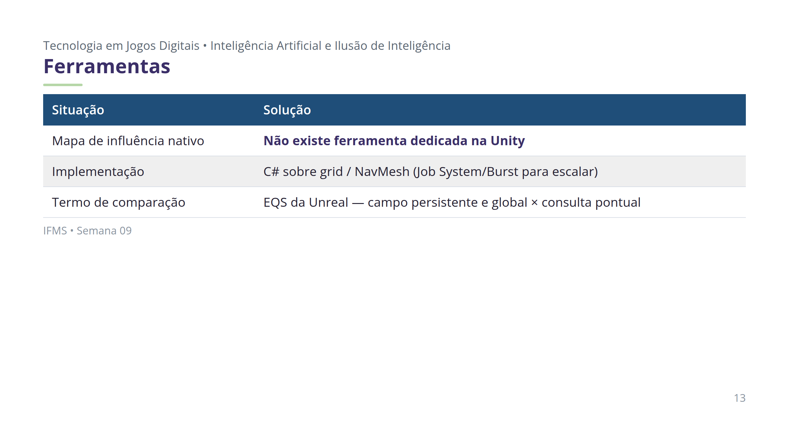

Slide 14
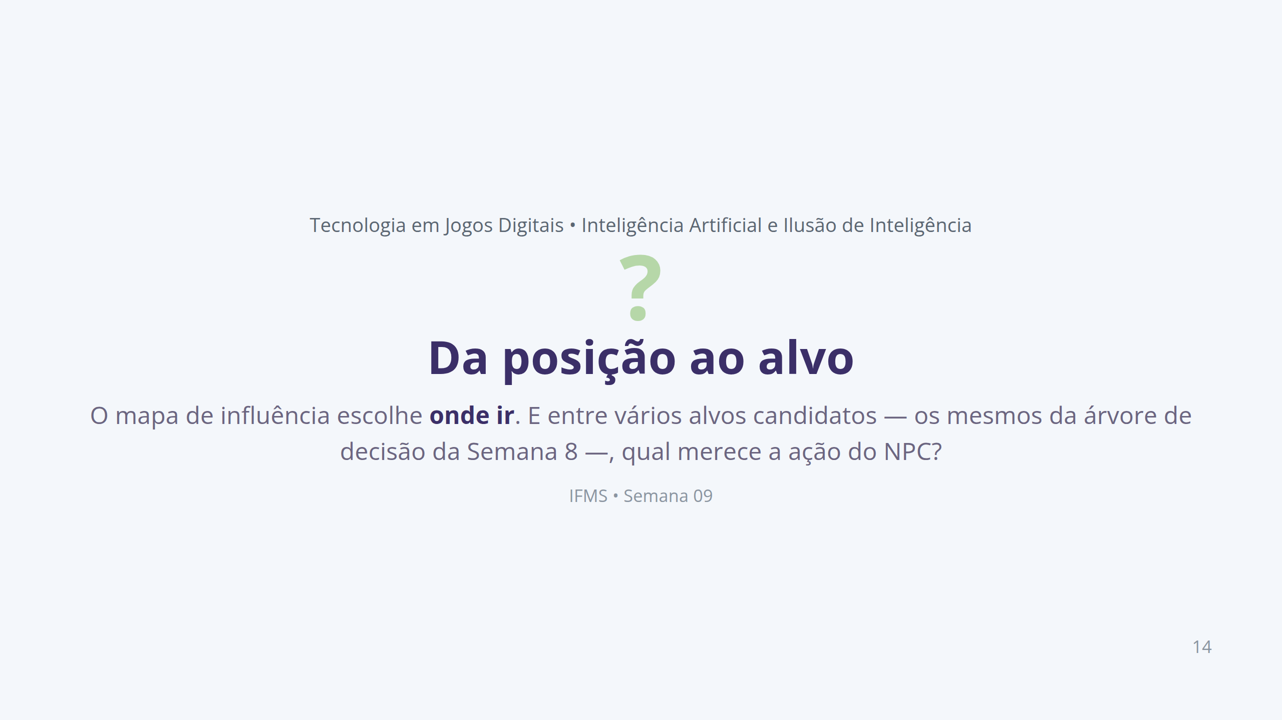

Slide 15
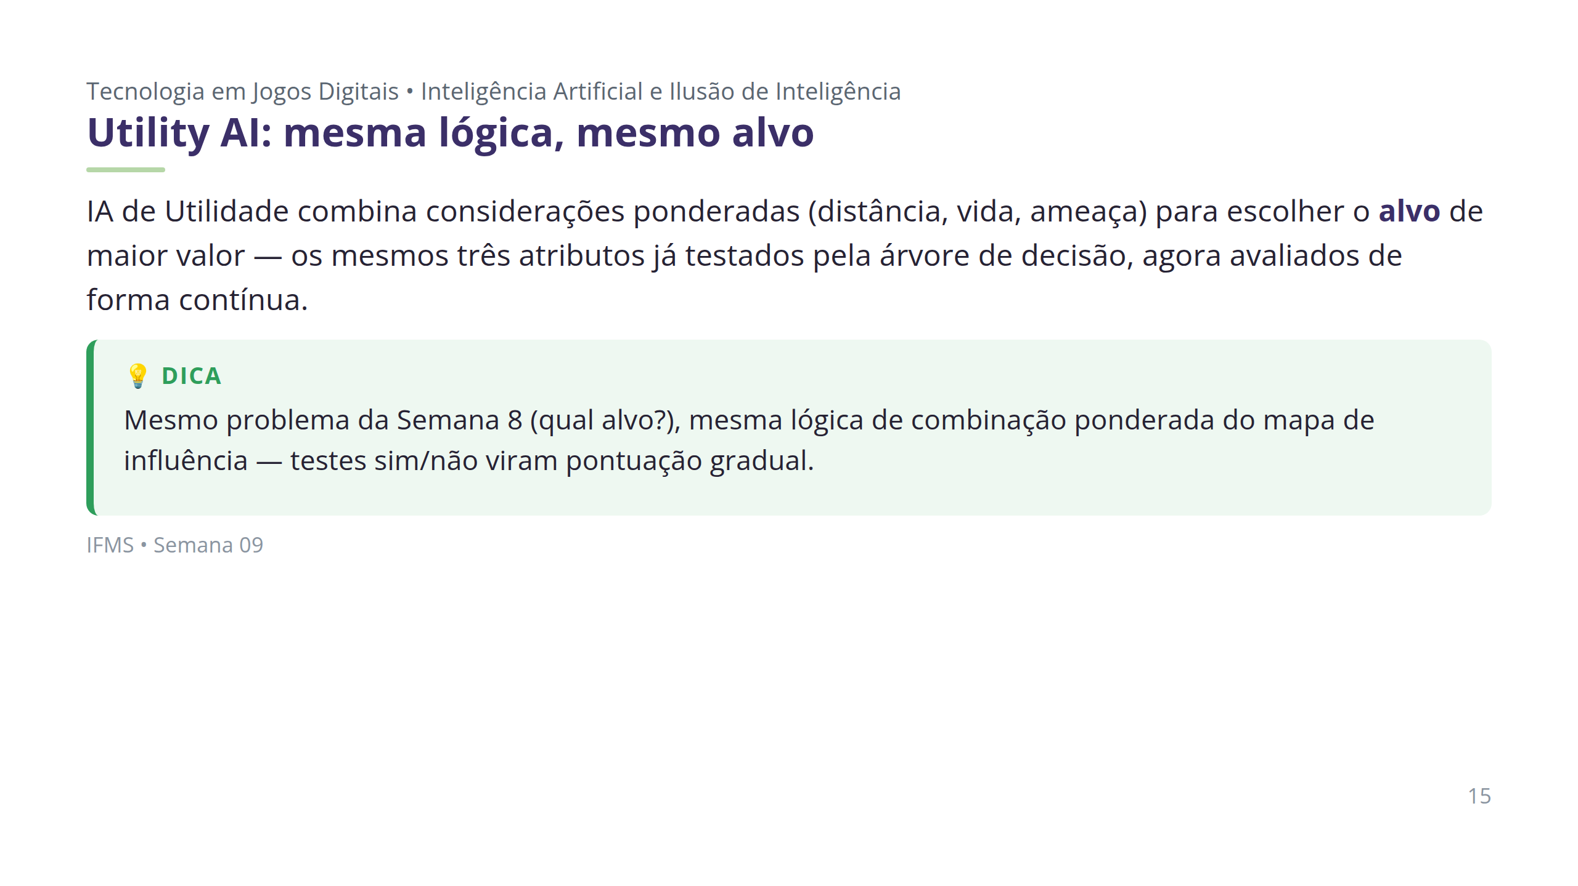

Slide 16
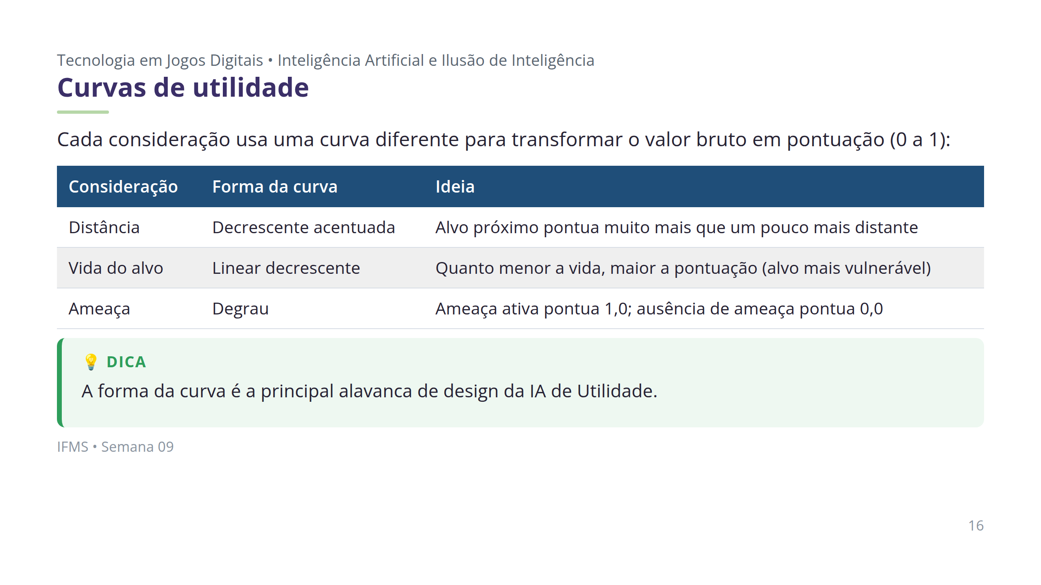

Slide 17
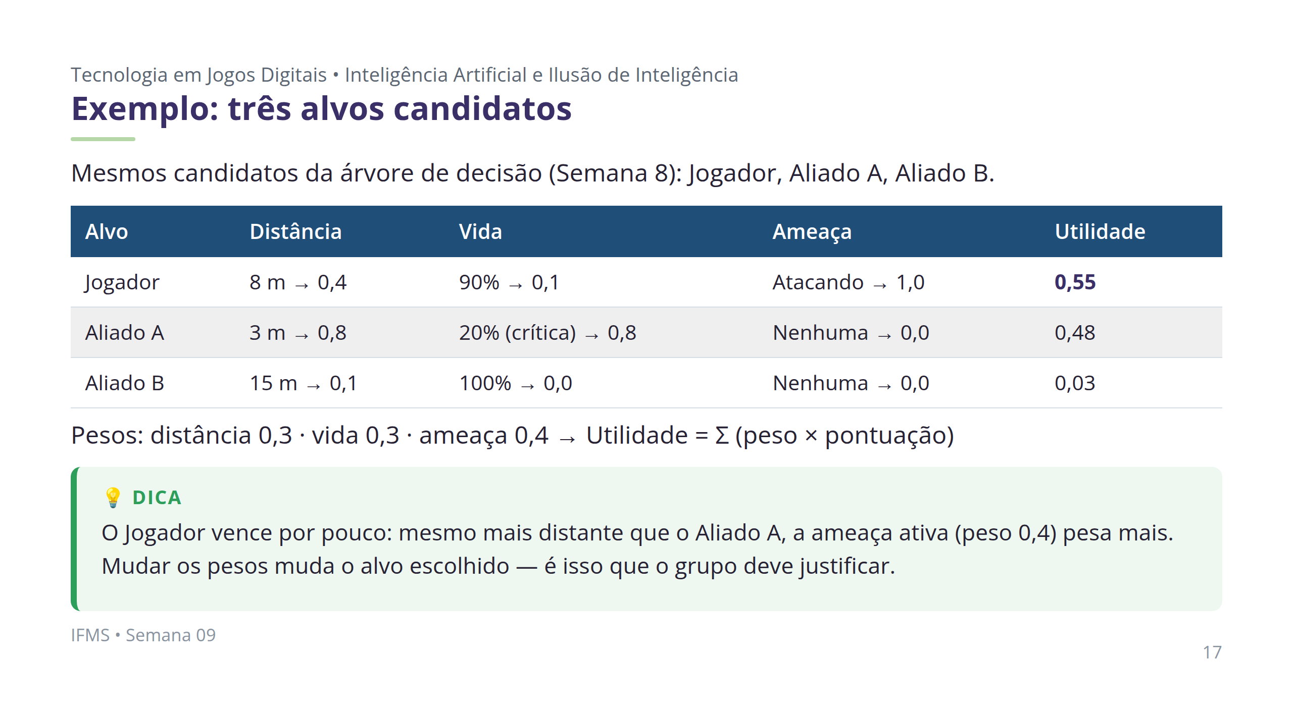

Slide 18
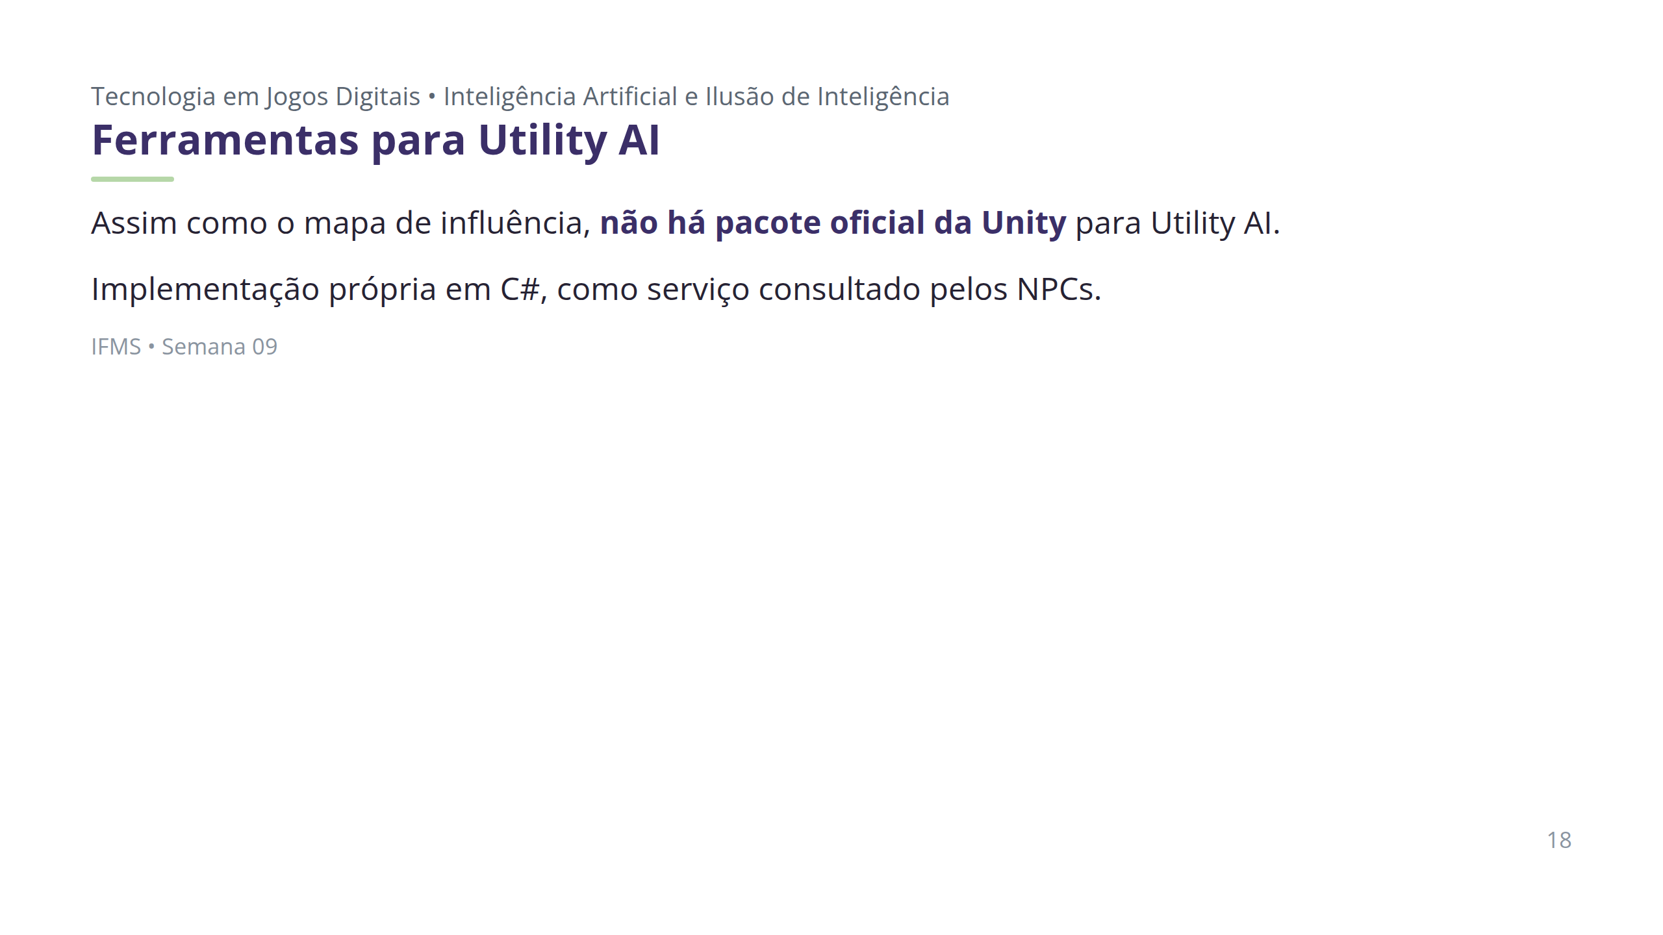

Slide 19
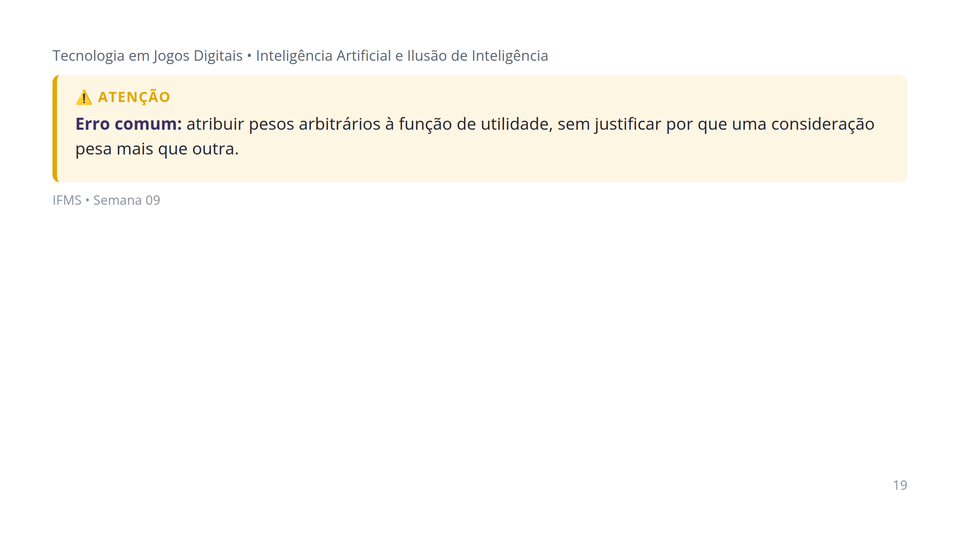

Slide 20
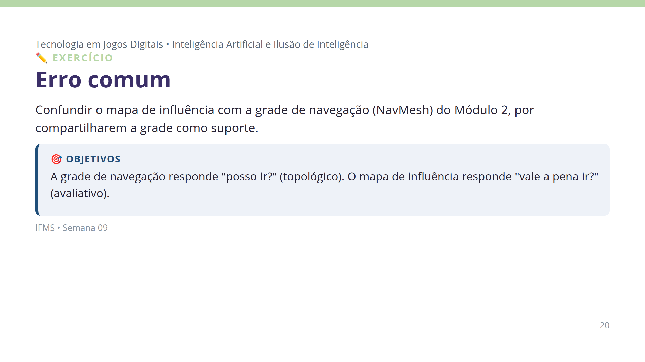

Slide 21


Slide 22
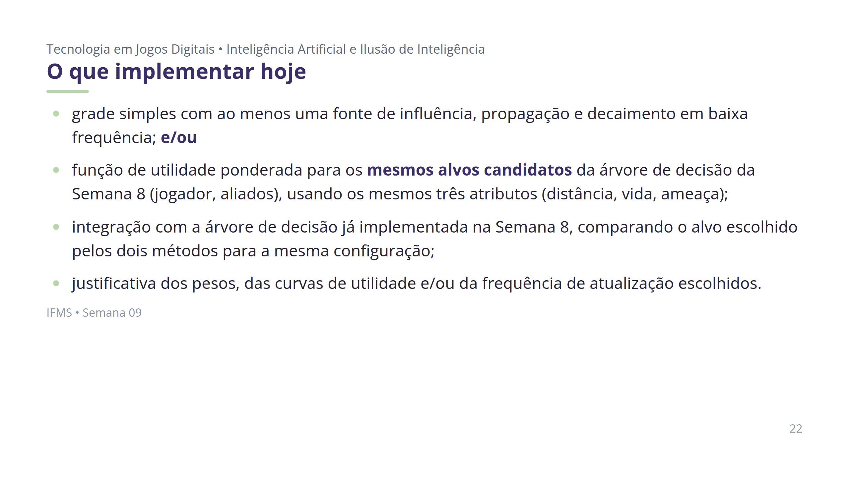
Notes:
FIGURA A PRODUZIR (nota do apresentador — não aparece no slide) Objetivo didático: Tornar visível, antes da implementação, como fonte, propagação e decaimento se distribuem sobre uma grade com obstáculo. Arquivo sugerido: assets/mapa-influencia-grade.webp Descrição: Grade de células coloridas por intensidade de influência, com uma fonte destacada, um obstáculo interrompendo a propagação e uma legenda de decaimento por cor. Como produzir: Captura de tela do próprio Micro Game em modo debug (visualização da grade via Gizmos no Unity), com anotações adicionadas no Krita.

Slide 23
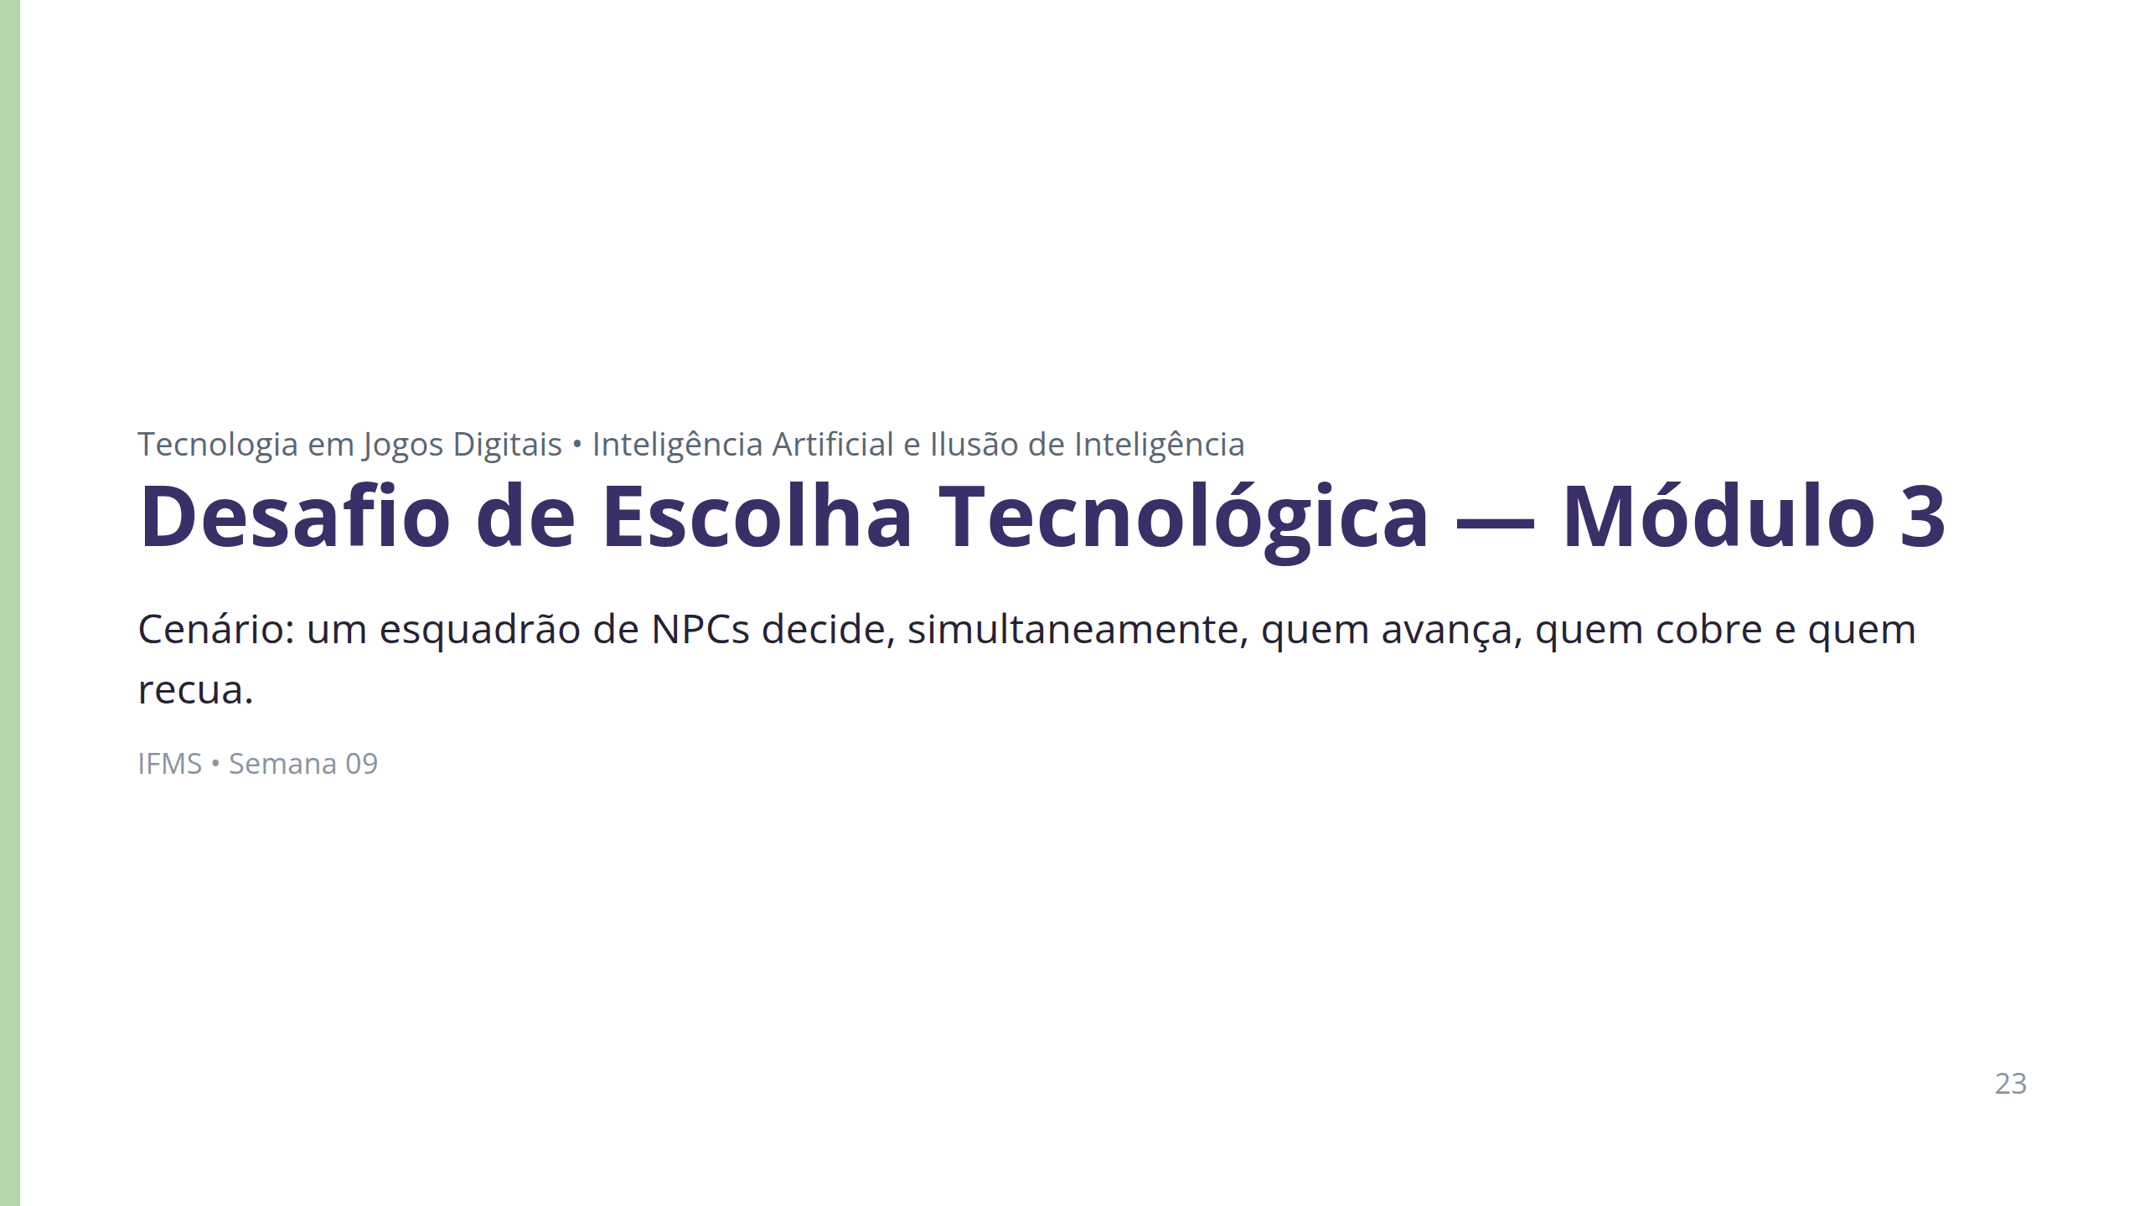

Slide 24
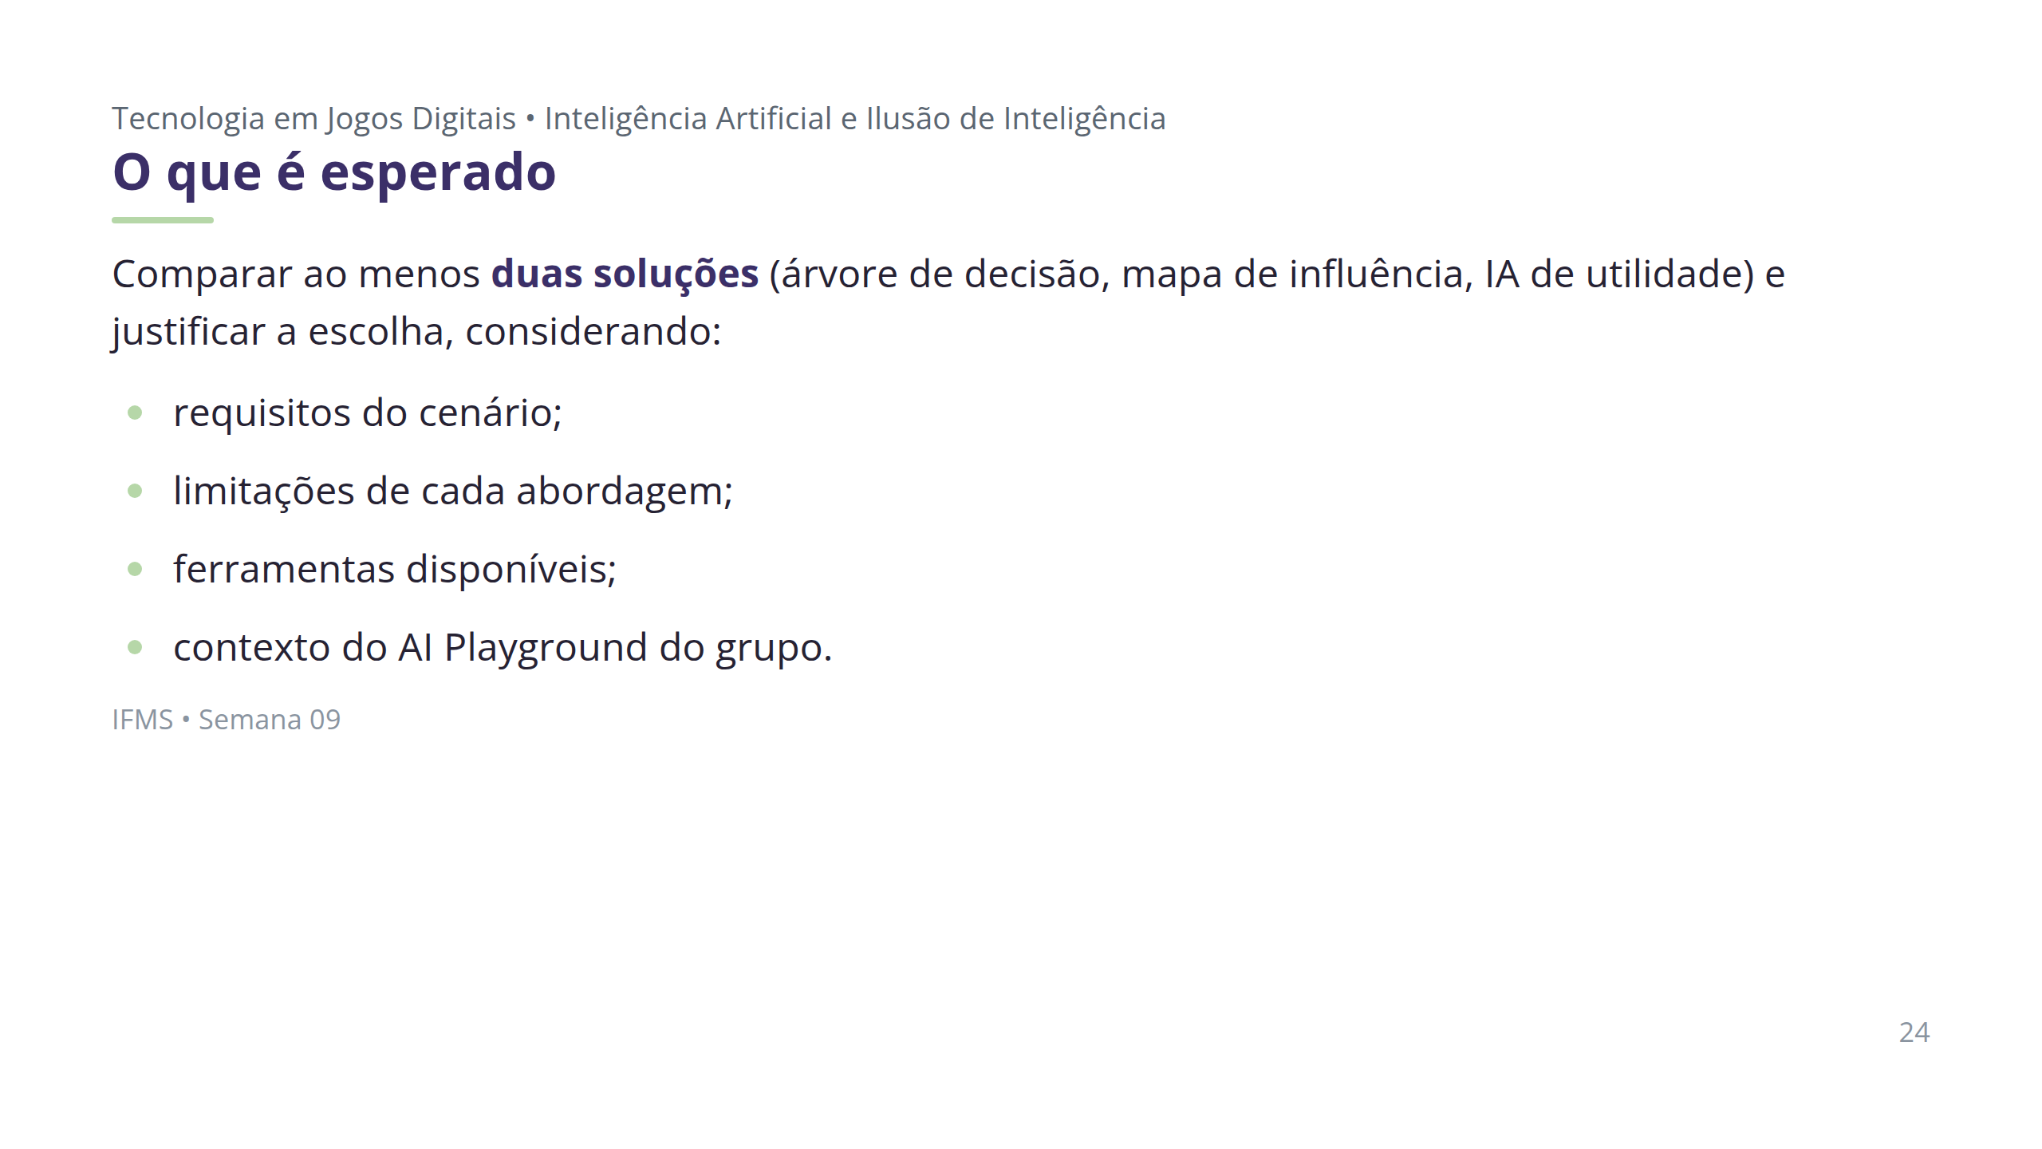

Slide 25
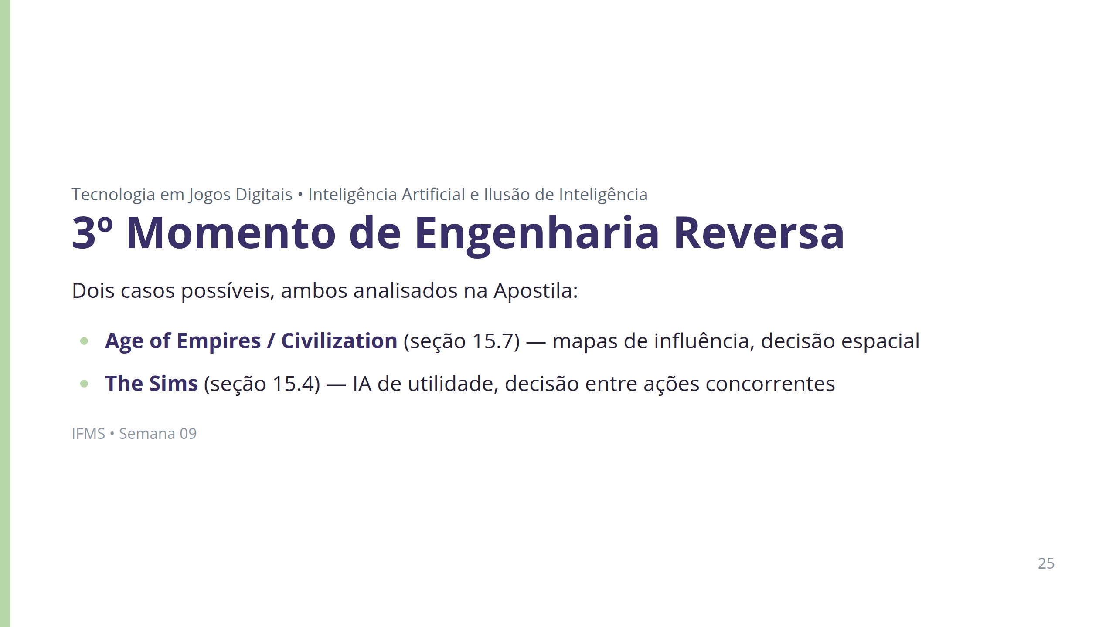

Slide 26
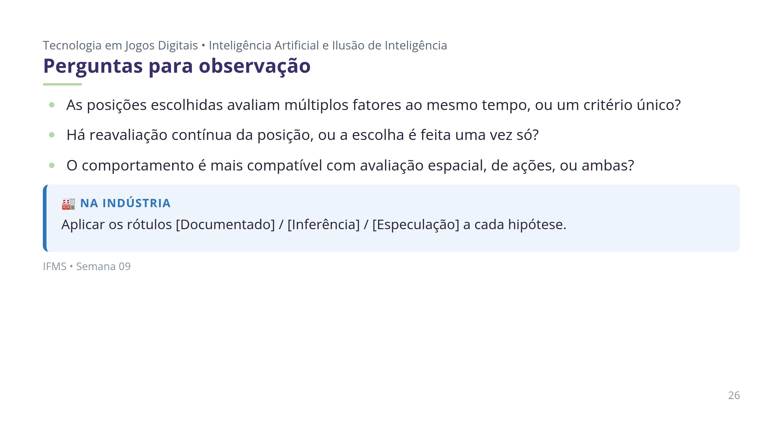

Slide 27
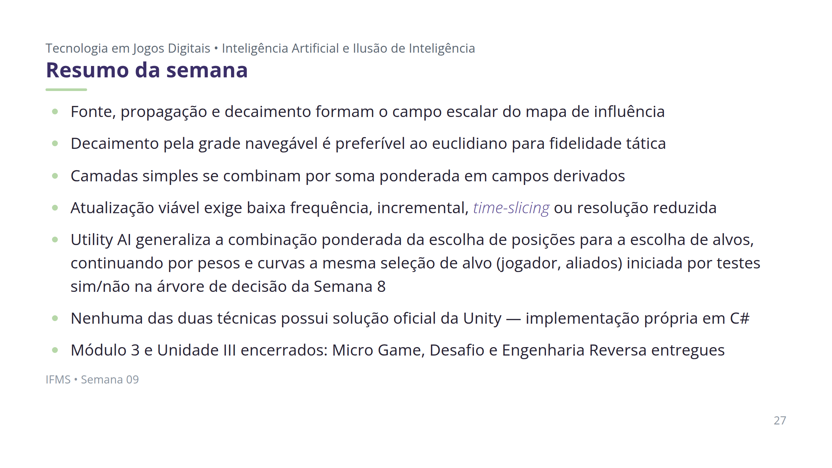

Slide 28
